Slide 1
God man, förvaltare och förmyndare
En utbildning för dig som ska lämna redovisning
(Utbildningen tar ca en halvtimme att lyssna igenom)

Slide 2
Vad kan ingå i uppdraget?
Bevaka rätt
Juridiska angelägenheter
Teckna och säga upp avtal
Deklaration
Avbetalningsplaner
Myndighetskontakter
Söka insatser
Företräda i arvsfrågor
Förvalta egendom
Ekonomiska angelägenheter
Betala räkningar
Fördela egna medel
Tillse fastigheter
Fastighetsförsäljning
Sörja för person
Personliga angelägenheter
Bevaka att sökta insatser sköts korrekt
Tillse en god livskvalitet

Slide 3
Redovisning
Förteckning | Årsräkning | Sluträkning
Två månader från förordnandet | Innan den första mars varje år | Senast en månad från den dag då uppdraget upphört
Ska avse förordnandedatumet | Avser året innan (eller del av år) | Avser en viss period
Avges på heder och samvete | Avges på heder och samvete | Avges på heder och samvete
Underlag ska bifogas | Underlag ska bifogas | Underlag ska bifogas
Ska ge en samlad bild av den ekonomiska situationen | Redogörelse ska bifogas | Redogörelse ska bifogas
 | Anstånd kan beviljas | Anstånd kan beviljas
Ingen redogörelse = inget arvode
Det är ställföreträdarens skyldighet att inhämta underlag, inte överförmyndarens

Slide 4
Vad säger lagen om årsredovisningsskyldighet?
13 kap. 14 § FB Föräldrar skall före den 1 mars varje år i en årsräkning till överförmyndaren redogöra för förvaltningen under föregående år av egendom som avses i 2 § samt sådan egendom som omfattas av bestämmelserna om samtycke enligt 10 §. Årsräkningen skall avges på heder och samvete. I årsräkningen skall anges 1. egendomen och dess värde vid början och slutet av den tid som räkningen avser, 2. skulder som hänför sig till egendomen vid samma tidpunkter, och 3. inkomster av egendomen och utgifter som har betalats med egendomen eller dess avkastning. Lag (1994:1433).
14 kap. 15 § FB Förordnade förmyndare, gode män och förvaltare skall före den 1 mars varje år i en årsräkning till överförmyndaren redogöra för förvaltningen under föregående år av egendom som har stått under ställföreträdarens förvaltning. Årsräkningen skall avges på heder och samvete. I årsräkningen skall anges den enskildes tillgångar och skulder vid början och slutet av den tid som räkningen avser. Vidare skall en sammanställning göras av inkomster och utgifter under nämnda tid. Av årsräkningen skall särskilt framgå hur mycket som har använts för den enskildes uppehälle eller nytta i övrigt. Lag (1994:1433).

Slide 5
För vilken period ska du redovisa?
En årsräkning avser vanligtvis ett helt kalenderår, men om ditt uppdrag har påbörjats under året är det från förordnandedatumet du ska redovisa. Exempel: Du förordnades som god man den 2023-06-15 och ska då redovisa för perioden 2023-06-15 – 2023-12-31. De ingående värdena i årsräkningen hämtar du från den förteckning du tidigare lämnade in. Om det har skett ett byte av god man så hämtar du de ingående värdena från den tidigare gode mannens slutredovisning.
Om ditt uppdrag har upphört t.ex. genom beslut i tingsrätten eller genom att huvudmannen har avlidit ska du lämna en sluträkning fram till det datum då uppdraget upphörde.

Slide 6
Kontostruktur
Transaktionskonto
Konto för löpande inkomster och utgifter
Ställföreträdaren har rätt att utan medgivande från ÖFN ta ut pengar från kontot och verkställa betalningar
Vid godmanskap har HM rätt att själv göra uttag från kontot, vid förvaltarskap ingen uttagsrätt
Sparkonto (ÖF-spärr)
Ställföreträdaren har rätt att göra uttag från kontot endast efter medgivande från ÖFN
Förvaltningen av kontot redovisas genom kontoutdrag och årsbesked från banken
Vid godmanskap har HM rätt att själv göra uttag från kontot, vid förvaltarskap ingen uttagsrätt
Egna medelskonto
Kontot ska endast användas av huvudmannen alt. personal
Ställföreträdaren förvaltar inte kontot och ska därför inte redovisa hur pengarna på kontot har använts, men ska inkomma med underlag som visar att insättningar av egna medel har gjorts på kontot
Ställföreträdaren är skyldig att kontrollera kvitton om andra än huvudmannen gör inköp, t.ex. boendepersonal eller anhöriga. Detta för att säkerställa att huvudmannens pengar kommer huvudmannen tillhanda.
Dessa konton ingår i förvaltningen och ska redovisas under A och C i årsräkningen

Slide 7
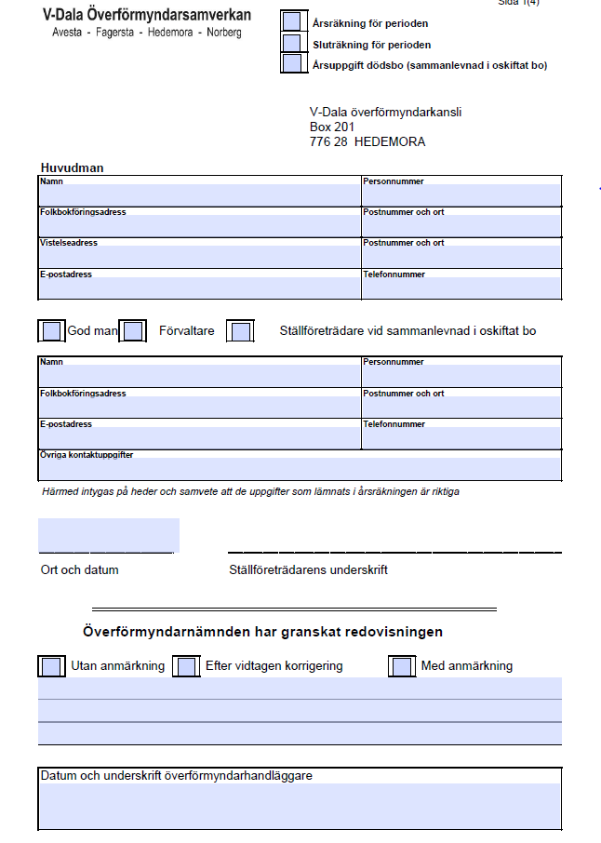
Här fyller du i aktuell redovisningsperiod
Här fyller du i din huvudmans namn, personnummer och adress
Här anger du vilken typ av uppdrag du har
Här fyller du i dina uppgifter
Redovisningen avges på heder & samvete. Fyll i datum och underteckna.
Fylls i av ÖFN

Slide 8
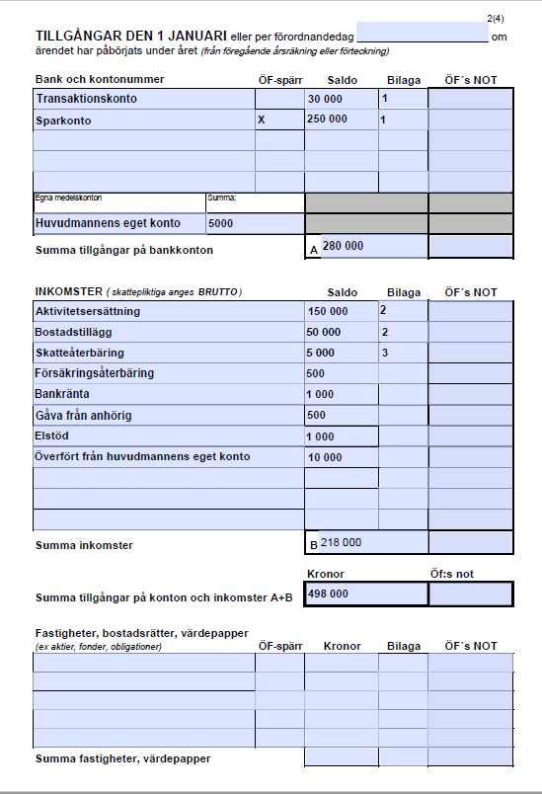
Här redovisar du det ingående saldot på huvudmannens konton.
Här redovisar du de inkomster som huvudmannen haft under året/perioden. Skattepliktiga inkomster ska anges brutto, dvs. före skatt.
Här redovisar du fastighet, bostadsrätt och värdepapper

Slide 9
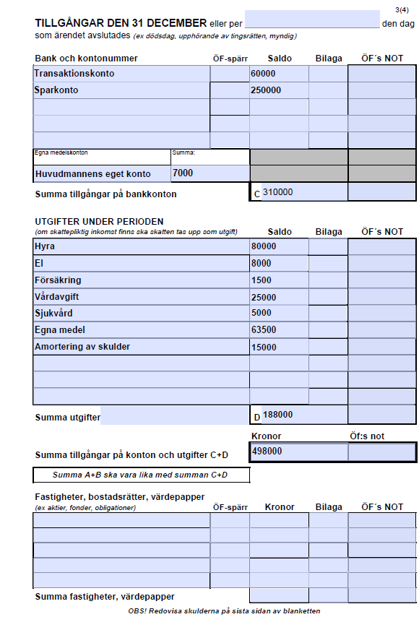
Här redovisar du det utgående saldot på huvudmannens konton.
Här redovisar du de utgifter som huvudmannen haft under året/perioden. Kom ihåg att ange skatten som en utgift!
Här redovisar du fastighet, bostadsrätt och värdepapper

Slide 10
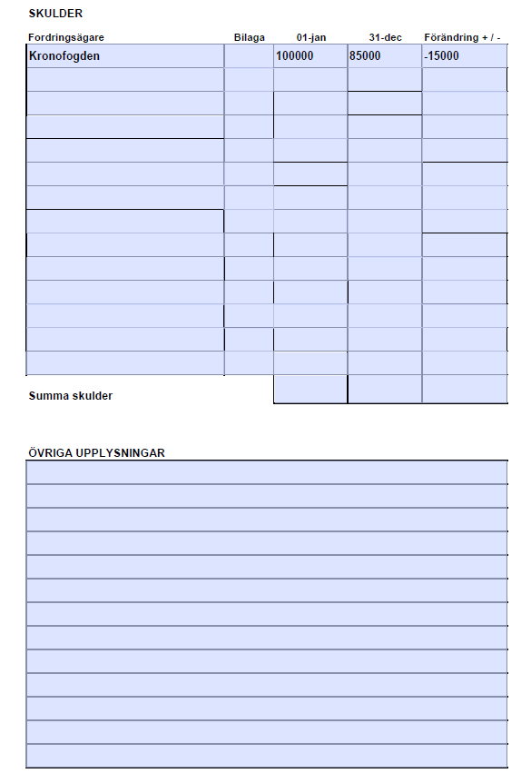
Här redovisar du huvudmannens skulder och hur de har förändrats under året/perioden
Här finns utrymme för information som ÖFN kan behöva ta del av vid granskningen

Slide 11
Är redovisningen i balans?
Under förutsättning att alla angivna uppgifter är korrekta ska redovisningen vara i balans.
A (ingående saldon) + B (inkomster) = C (utgående saldon) + D (utgifter)

Slide 12
Vilket underlag ska bifogas?
Årsbesked från bank
Värdebesked eller annat underlag för fonder och annat sparande
Kontoutdrag för samtliga konton (saldon ska framgå)
Kontrolluppgift eller utbetalningsbesked för skattepliktig inkomst (lön, pension, aktivitetsersättning, sjukersättning)
Underlag för andra inkomster (merkostnadsersättning, bostadstillägg)
Fakturor för större utgiftsposter (t.ex. hyresavi, vård- och omsorgsavgift)
Kvittenser på kontanter som lämnats till huvudman eller personal
Taxeringsbevis om huvudmannen äger en fastighet, värdeuppgift för bostadsrätt
Förenklad arbetsgivardeklaration om huvudmannen har betalat arvode till ställföreträdaren under föregående redovisningsperiod
Om huvudmannen har skulder ska underlag för dessa bifogas. Om huvudmannen har skuldsanering ska kronofogdens beslut bifogas.

Slide 13
Redogörelse
Redogörelsen beskriver omfattningen av ditt uppdrag och hur uppdraget har fungerat under året/perioden
Tillsammans med års- eller sluträkningen ligger redogörelsen till grund för ÖFN:s beslut om arvode, det är därför viktigt att du är noggrann i din redogörelse
Kom ihåg att underteckna blanketten och att kryssa ja eller nej på frågorna om du begär arvode för ditt uppdrag!

Slide 14
Arvodering
Uppdraget är i huvudsak ideellt
Arvode för nedlagt arbete och ersättning för utgifter som varit skäligen påkallade för uppdragets utförande
Överförmyndaren beslutar om arvode i samband med granskning av års- eller slutredovisning
Huvudregeln är att den som har god man eller förvaltare själv ska betala arvodet, men om den enskilde har små eller inga tillgångar och/eller låg inkomst betalas arvodet av kommunen

Slide 15
Vanliga skäl för komplettering
Kontounderlag eller verifikat saknas
Underlag för inkomst eller skulder saknas
Årsbesked eller spärrbevis saknas
Årsräkningen är inte undertecknad
Årsräkningen är inlämnad med differens (A+B är inte lika med C+D)
Årsräkningen har stora ”övrigtposter”

Slide 16
Inför redovisningen Tänk på…
Löpande bokföring förenklar uppdraget
Skicka inte in redovisningen innan du mottagit det underlag vi efterfrågar (exempelvis årsbesked från bank)
Skicka inte in mer underlag än nödvändigt
Skicka kopior på underlaget, inte originalhandlingar
Överföringar mellan konton (som ingår i redovisning, dvs ej egna medelskonto) blir varken en inkomst eller utgift
Jämför utgående saldo på årsbeskedet med kontoutdraget samt ingående saldot med kontoutdraget.

